Slide 1

多元统计分析及Python建模
第8章 对应分析及Python视图

Slide 2
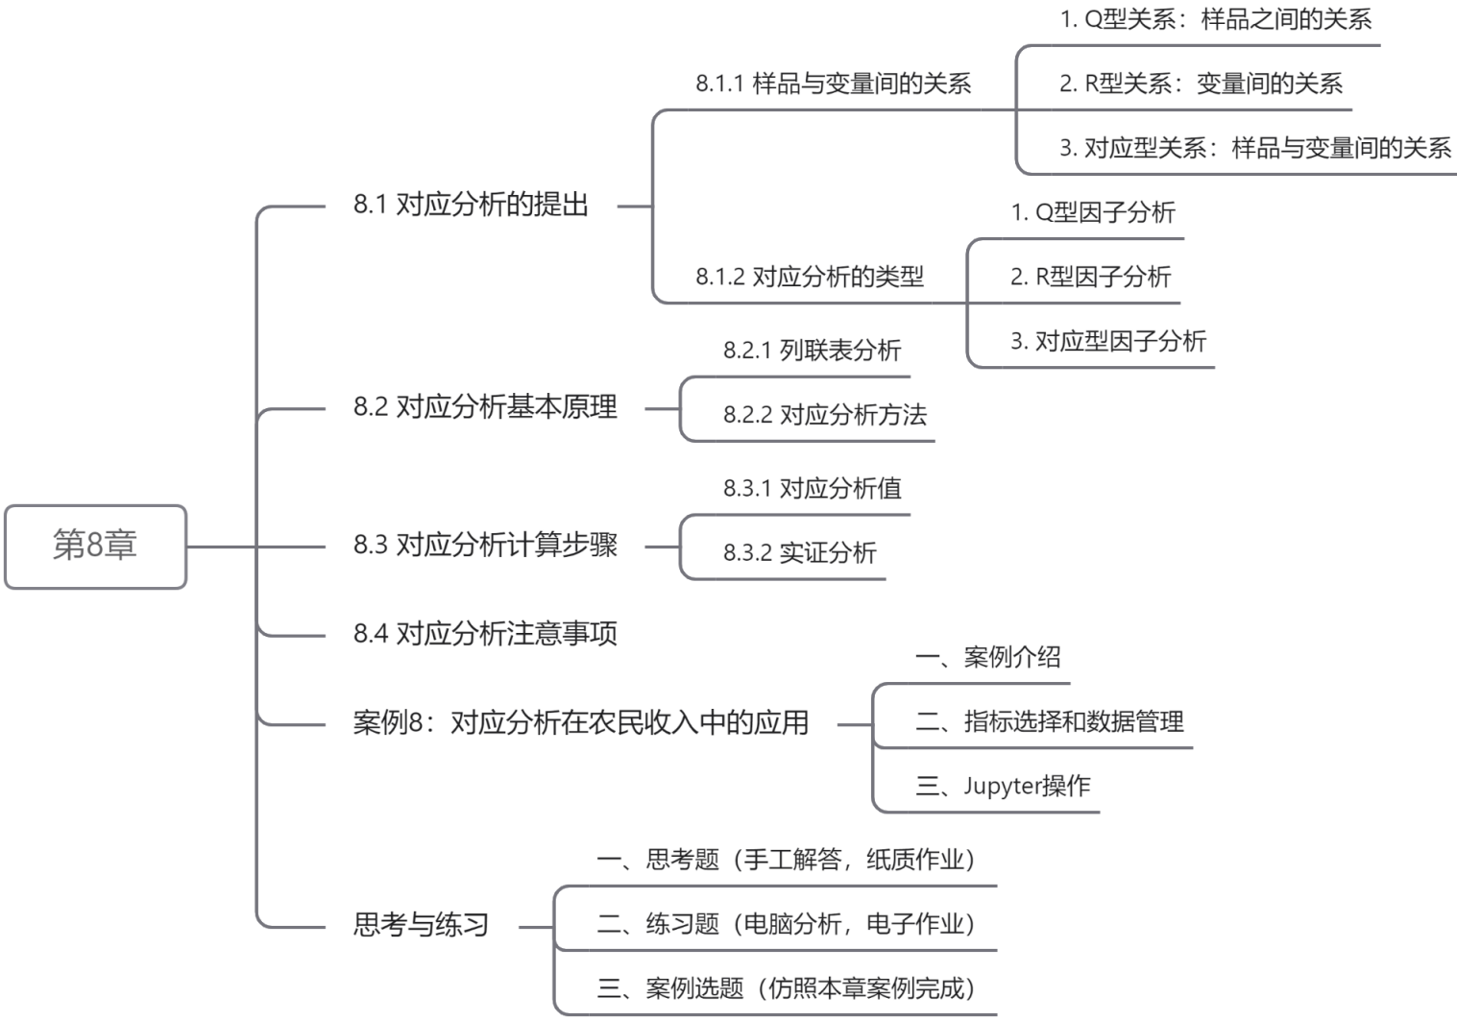
多元统计分析及Python建模
第8章 对应分析及Python视图
Notes:
plot(1:100)

Slide 3
多元统计分析及Python建模
第8章 对应分析及Python视图
【学习目标 】要求了解对应分析的目的和基本统计思想，以及对应分析的实
际意义。了解对应分析的统计原理。特别是定性变量定量量化
，解决社会科学中实际问题的基本思路。了解Python程程序中
对应分析的基本步骤。
【教学内容 】对应分析的目的和基本思想。对应分析方法的基本原理。掌握
对应分析的基本分析步骤，掌握R型和Q型因子分析在对应分析
中的应用。简单介绍相关的Python计算程序。
Notes:
plot(1:100)

Slide 4
8多元统计分析及Python建模
8.1对应分析的提出
在错综复杂的经济和管理关系中，不仅需要了解变量之间的关系，样品之间的关系，还需要了解变量与样品之间的对应关系。1970年Beozecri提出了对应分析，是多变量统计分析中一种有用的分析方法。
对应分析（Correspondence Analysis）是在因子分析的基础上发展起来的。是近年新发展起来的一种多元相依变量统计分析技术，通过分析由定性变量构成的交互汇总表来揭示变量间的联系。可以揭示同一变量的各个类别之间的差异，以及不同变量各个类别之间的对应关系。

Slide 5
8多元统计分析及Python建模
8.1对应分析的提出
8.1.1 样品与变量间的关系
如对某一行业所属的企业进行经济效益评价时，不仅要研究经济效益指标间的关系，还要将企业按经济效益的好坏进行分类，研究哪些企业与哪些经济效益指标的关系更密切一些，为决策部门正确指导企业的生产经营活动提供更多的信息。这就需要有一种统计方法，将企业（样品）和指标（变量）放在一起进行分析、分类
、作图，便于做经济意义上的解释 。解决这类问题的统计方法就是对应分析。
Notes:
plot(1:100)

Slide 6
8多元统计分析及Python建模
8.1对应分析的提出
8.1.2 对应分析的类型
因子分析分为 R 型因子分析和 Q 型因子分析。
（1）Q 型因子分析
Q 型因子分析是对样品作因子分析，研究样品之间的相互关系；
（2）R 型因子分析
R 型因子分析是对变量作因子分析，研究的是变量之间的相互关系；
（3）对应型因子分析
对应分析把 R 型因子分析和 Q 型因子分析统一了起来，通过 R 型因子分析直接得到Q型因子分析的结果， 同时把变量（ 指标 ） 和样品反映到相同的坐标轴（ 因子轴 ） 的一张图形上，用此来说明变量（指标）与样品之间的对应关系。
Notes:
plot(1:100)

Slide 7
8多元统计分析及Python建模
8.2对应分析基本原理
8.2.1 列联表分析
对应分析是分析两组或多组变量之间关系的有效方法，在离散情况下，它是从资料出发通过建立因素间的二维或多维列联表来对数据进行分析，在此我们要问， 这种分析是否有意义，或者说对于所给的数据是否值得做这种相应分析。也就是说通常我们首先需要了解因素间有无联系或是否独立，这一节我们将介绍对应分析与独立性检验的内在关系，以此说明应用对应分析方法解决实际问题时， 避免盲目性，并需先进行因素的独立性检验。一般用X²检验来分析它们之间的关系。
Notes:
plot(1:100)

Slide 8
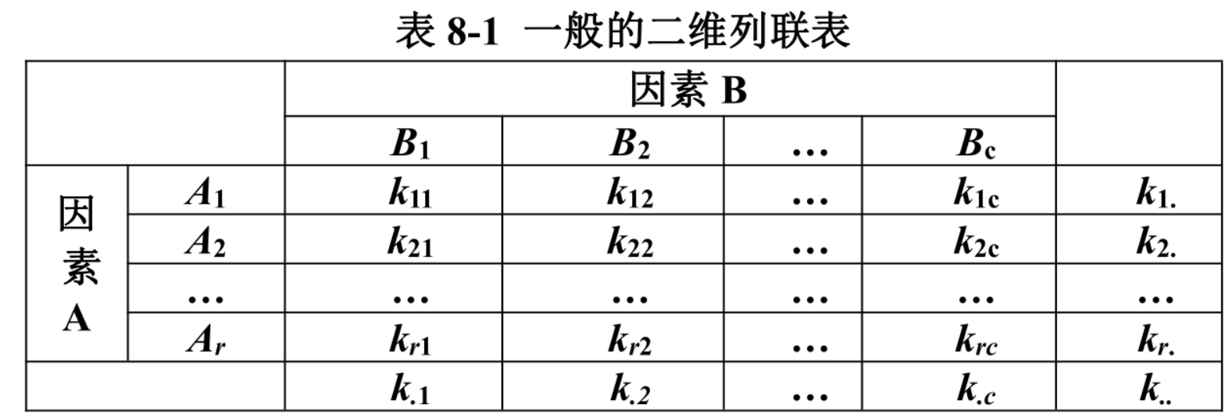
8多元统计分析及Python建模
8.2对应分析基本原理
8.2.1 列联表分析
Notes:
plot(1:100)

Slide 9
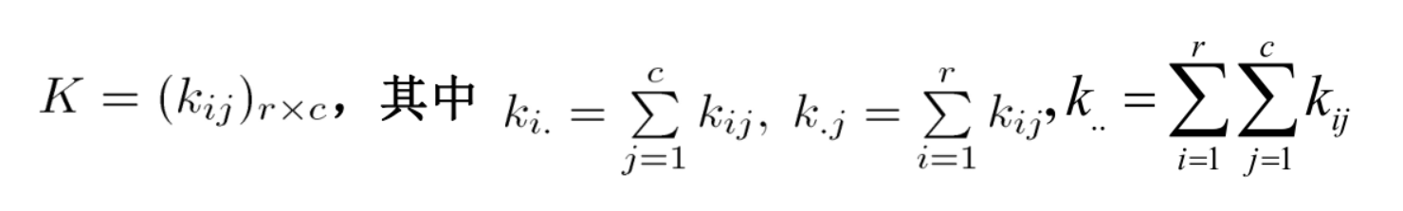
8多元统计分析及Python建模
8.2对应分析基本原理
8.2.1 列联表分析
Notes:
plot(1:100)

Slide 10
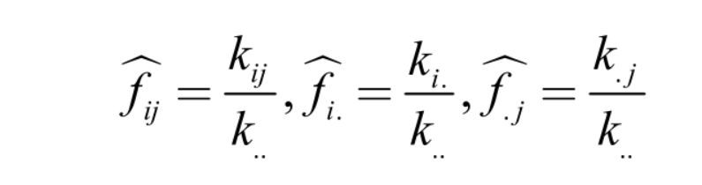
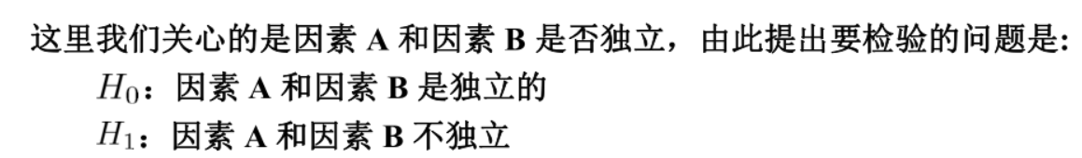
8多元统计分析及Python建模
8.2对应分析基本原理
8.2.1 列联表分析
Notes:
plot(1:100)

Slide 11
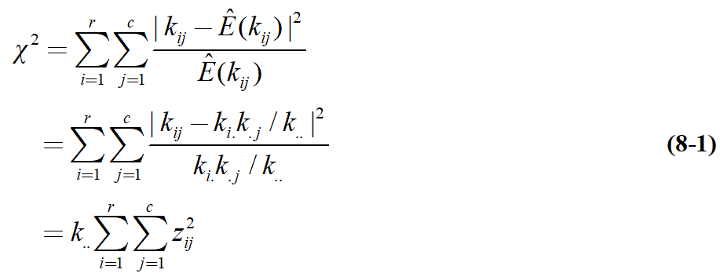
8多元统计分析及Python建模
8.2对应分析基本原理
8.2.1 列联表分析
Notes:
plot(1:100)

Slide 12
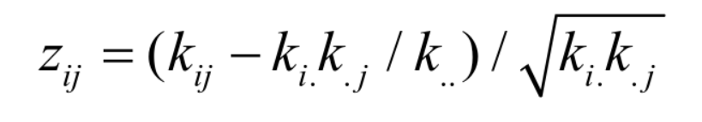



8多元统计分析及Python建模
8.2对应分析基本原理
8.2.1 列联表分析
Notes:
plot(1:100)

Slide 13
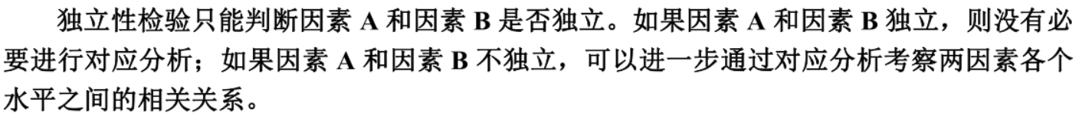
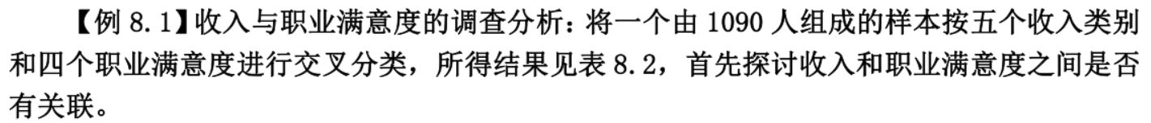
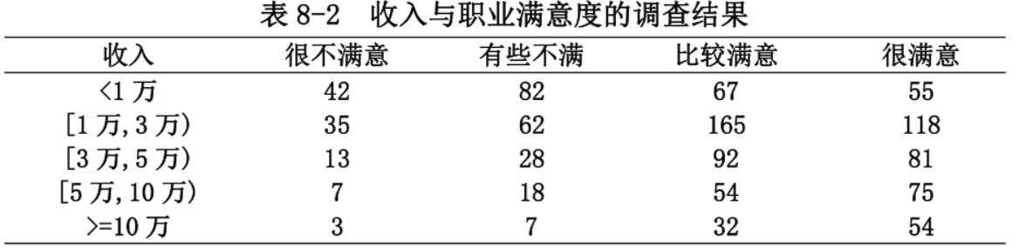
8多元统计分析及Python建模
8.2对应分析基本原理
Notes:
plot(1:100)

Slide 14
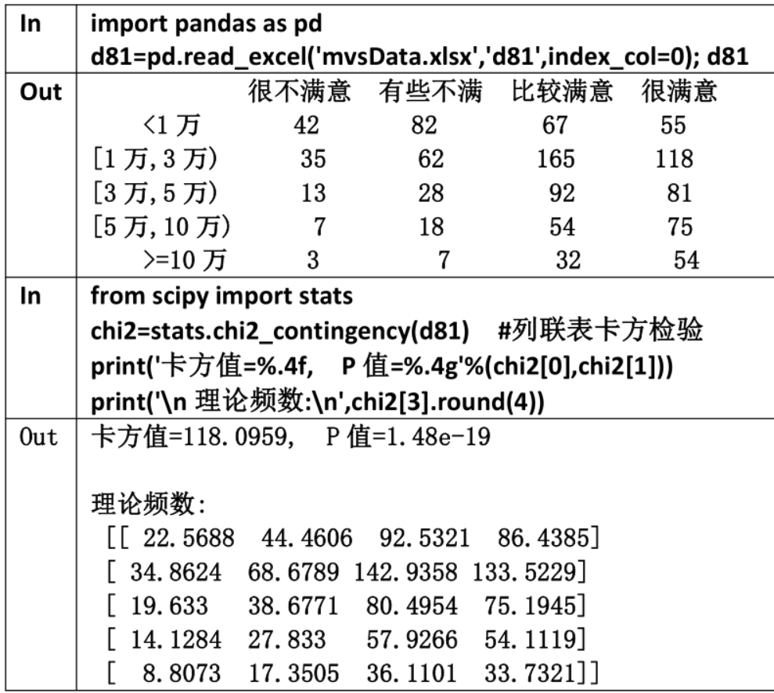
8多元统计分析及Python建模
8.2对应分析基本原理
Notes:
plot(1:100)

Slide 15
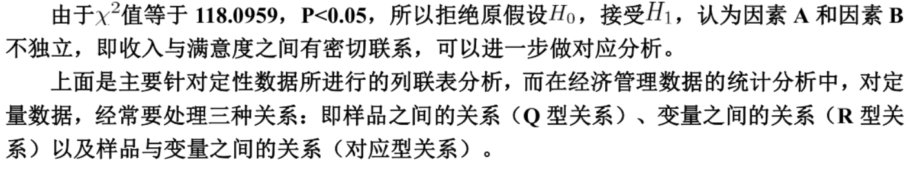
8多元统计分析及Python建模
8.2对应分析基本原理
8.2.1 列联表分析
Notes:
plot(1:100)

Slide 16
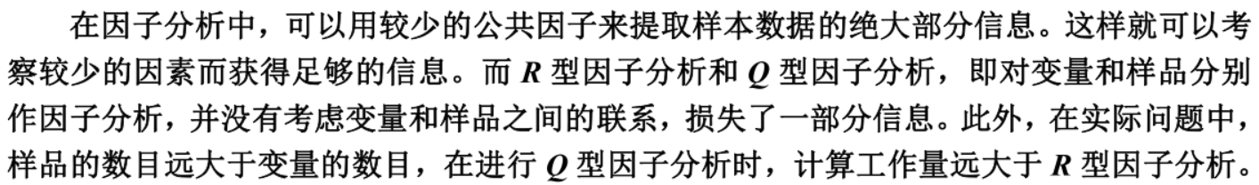
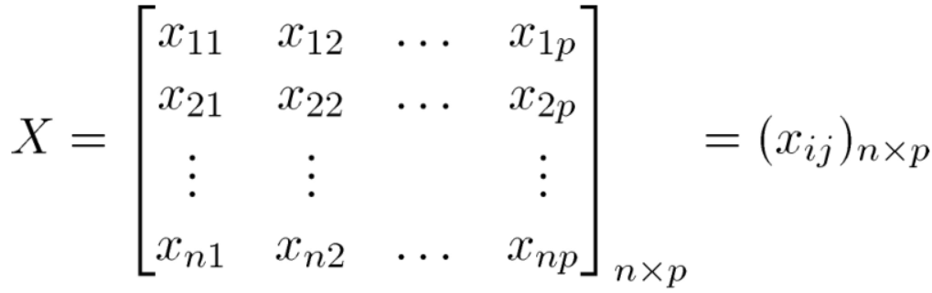
8多元统计分析及Python建模
8.2对应分析基本原理
8.2.2 对应分析方法
Notes:
plot(1:100)

Slide 17
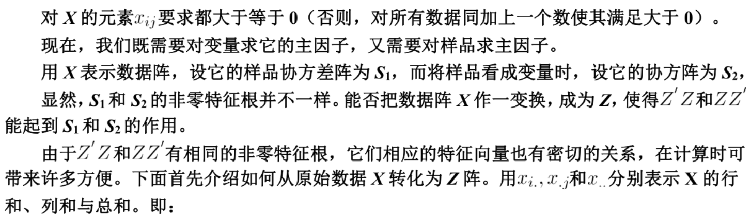
8多元统计分析及Python建模
8.2对应分析基本原理
8.2.2 对应分析方法
Notes:
plot(1:100)

Slide 18
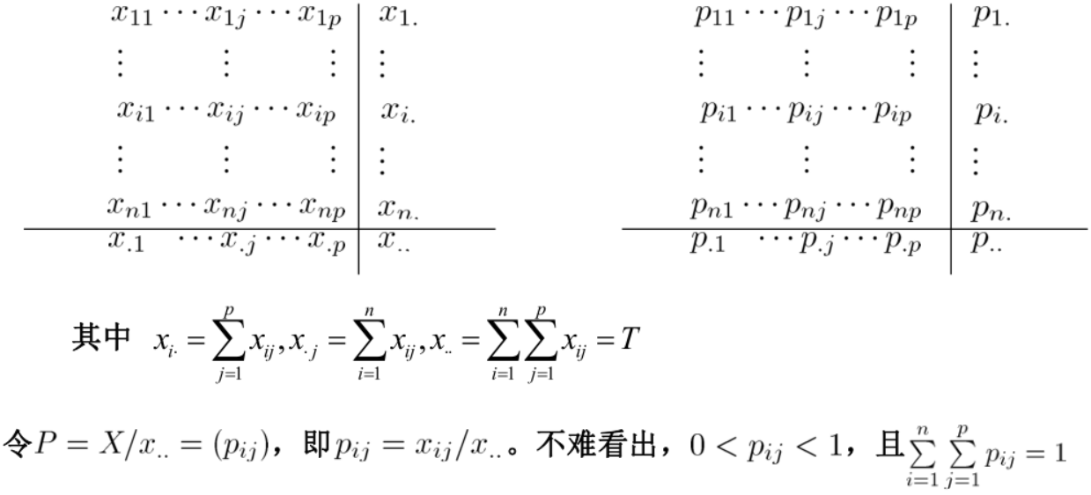
8多元统计分析及Python建模
8.2对应分析基本原理
8.2.2 对应分析方法
Notes:
plot(1:100)

Slide 19

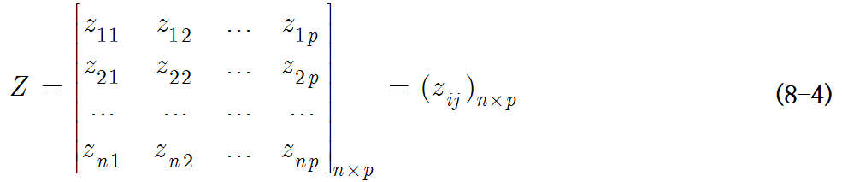
8多元统计分析及Python建模
8.2对应分析基本原理
8.2.2 对应分析方法
Notes:
plot(1:100)

Slide 20
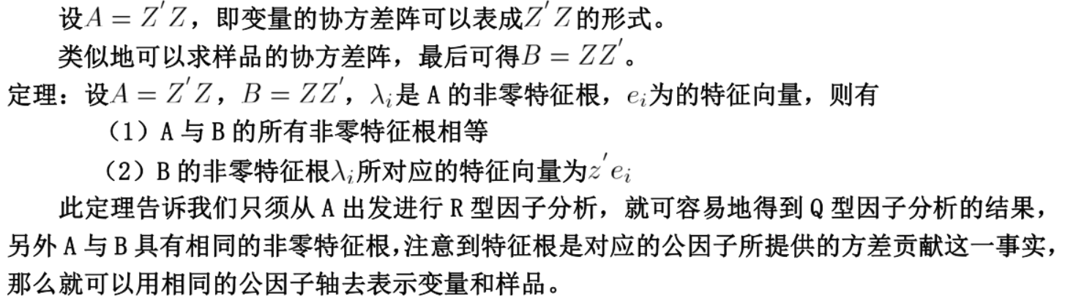
8多元统计分析及Python建模
8.2对应分析基本原理
8.2.2 对应分析方法
Notes:
plot(1:100)

Slide 21
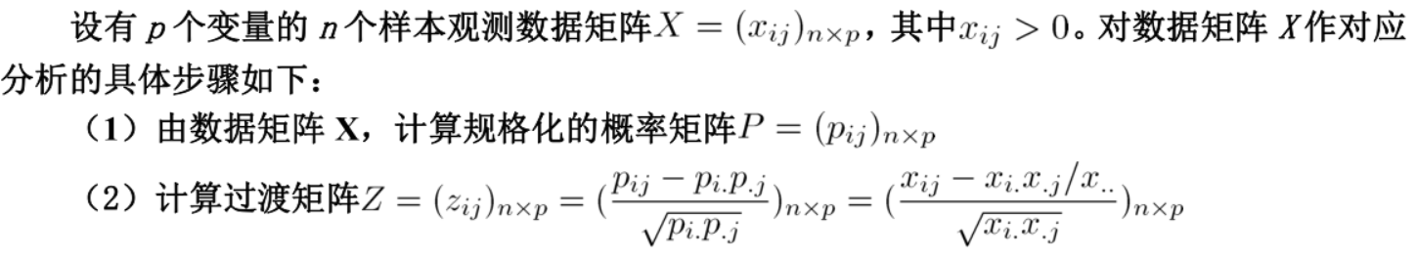
8多元统计分析及Python建模
8.3对应分析计算步骤
8.3.1对应分析方法
Notes:
plot(1:100)

Slide 22
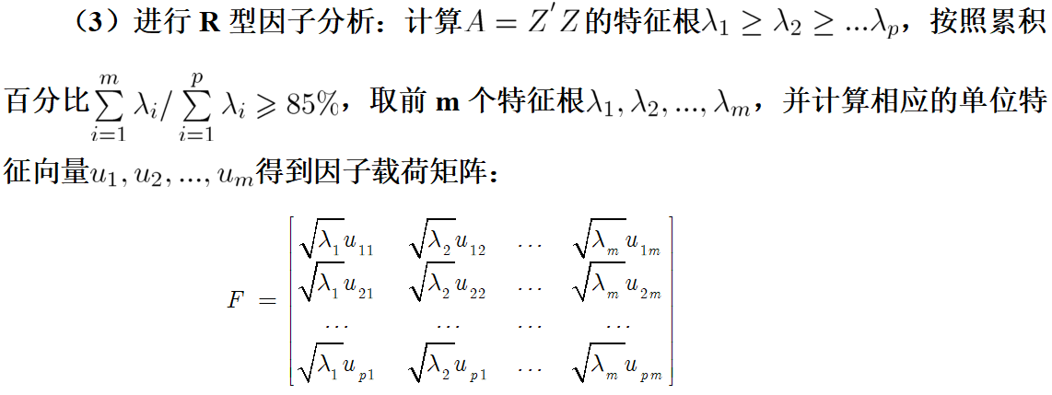
8多元统计分析及Python建模
8.3对应分析计算步骤
8.3.1 对应分析方法
Notes:
plot(1:100)

Slide 23
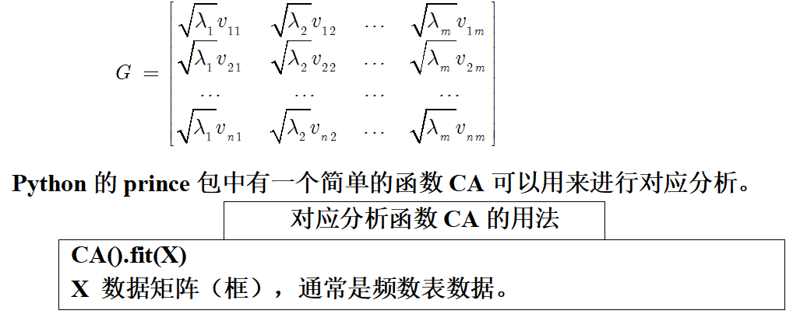
8多元统计分析及Python建模
8.3对应分析计算步骤
Notes:
plot(1:100)

Slide 24
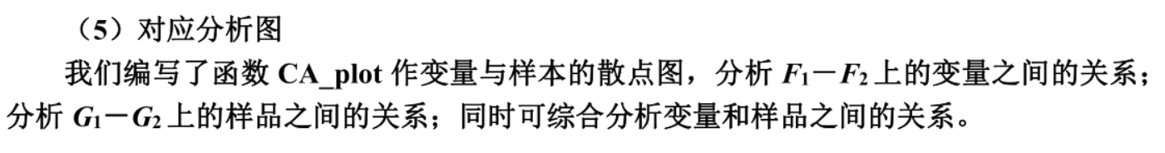
8多元统计分析及Python建模
8.3对应分析计算步骤
8.3.1 对应分析方法
Notes:
plot(1:100)

Slide 25
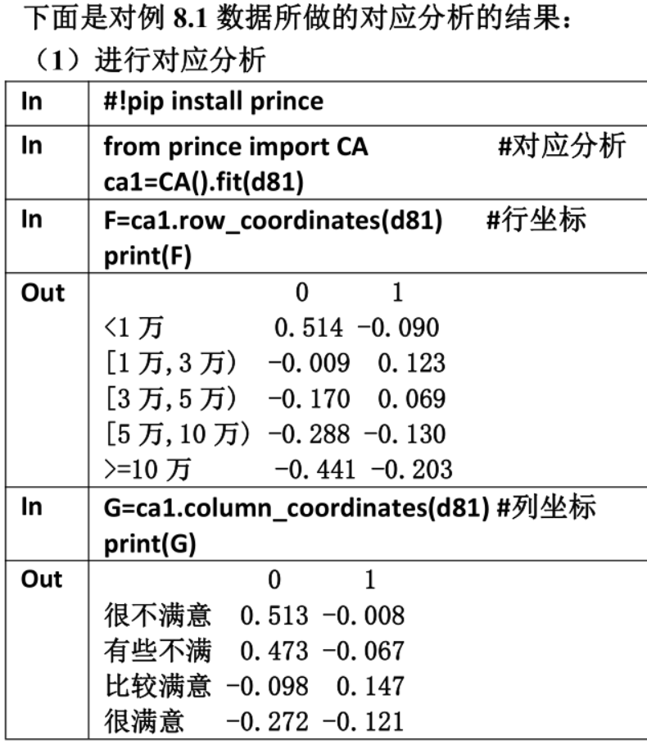
8多元统计分析及Python建模
8.3对应分析计算步骤
8.3.2 实证分析
Notes:
plot(1:100)

Slide 26
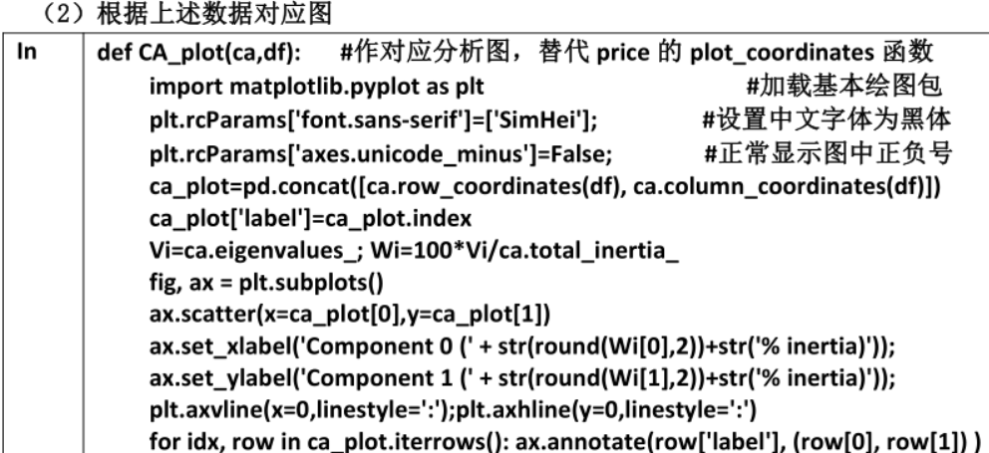
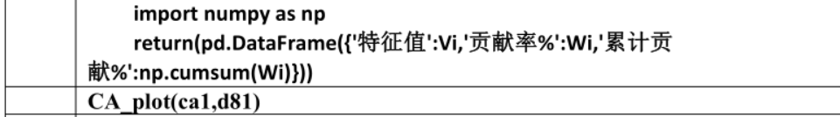
8多元统计分析及Python建模
8.3对应分析计算步骤
Notes:
plot(1:100)

Slide 27
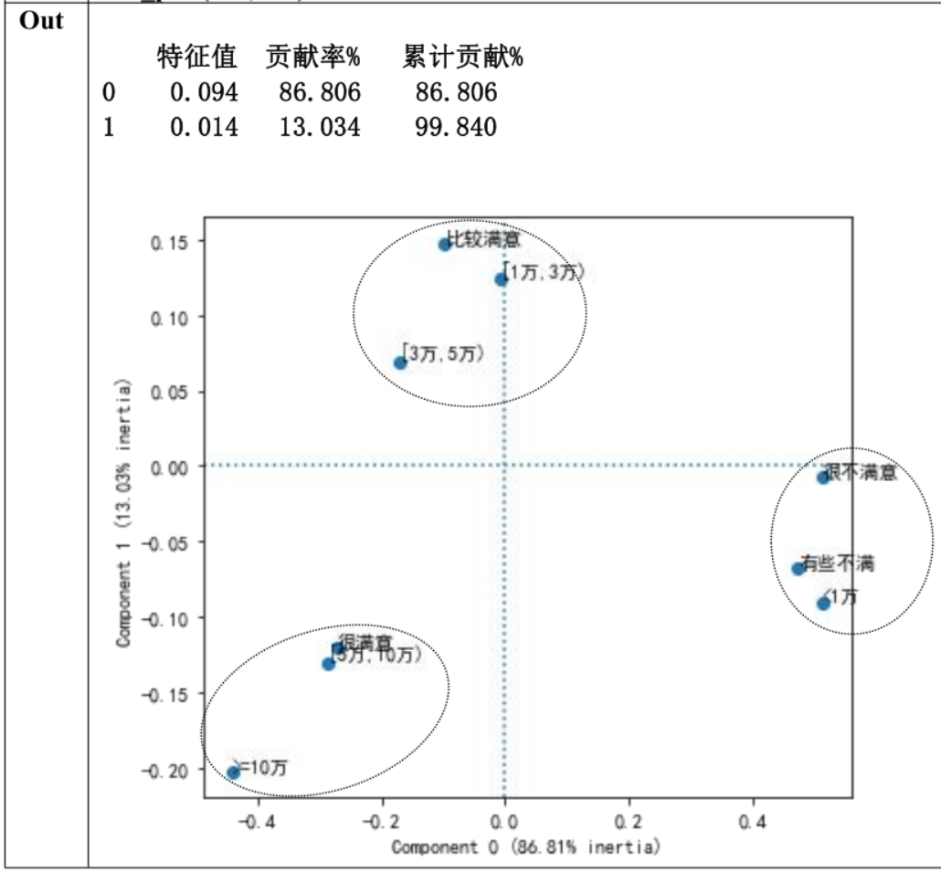
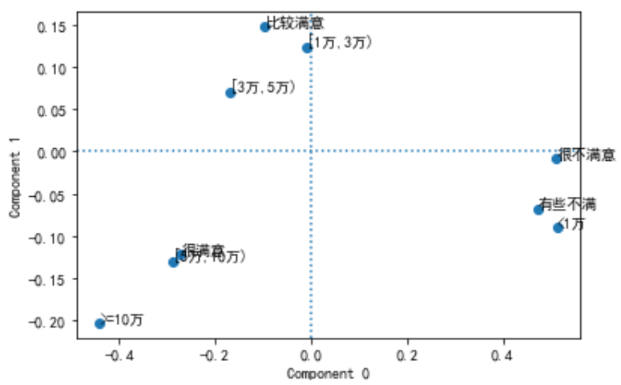
8多元统计分析及Python建模
8.3对应分析计算步骤
8.3.2 实证分析
Notes:
plot(1:100)

Slide 28
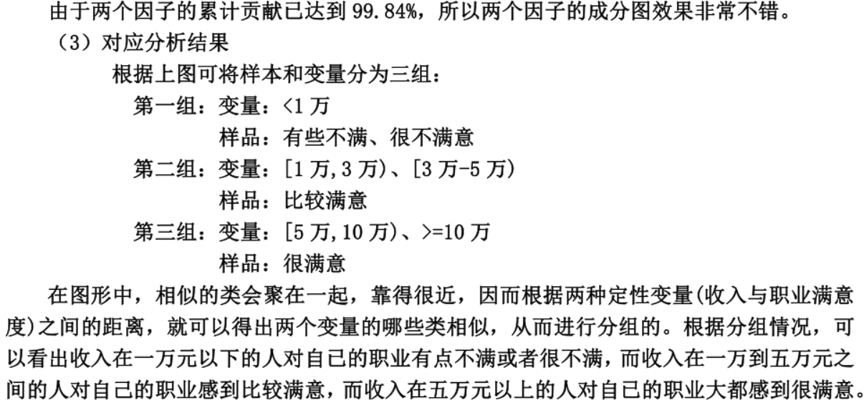
8多元统计分析及Python建模
8.3对应分析计算步骤
8.3.2 实证分析
Notes:
plot(1:100)

Slide 29
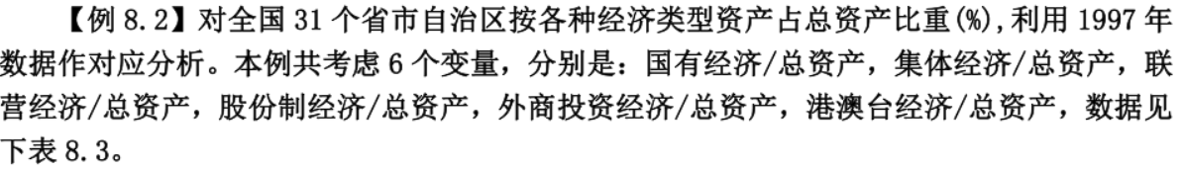
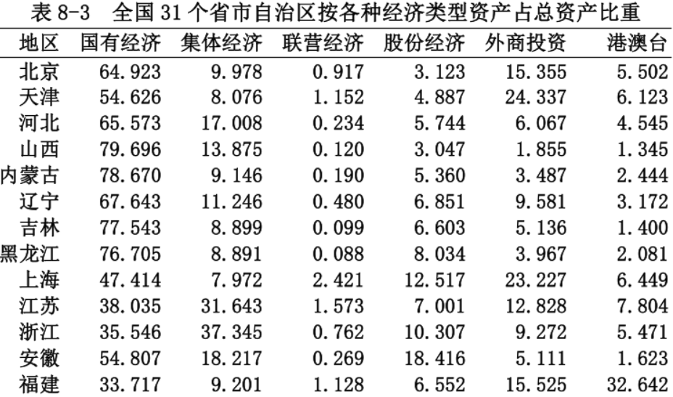
8多元统计分析及Python建模
8.3对应分析计算步骤
Notes:
plot(1:100)

Slide 30
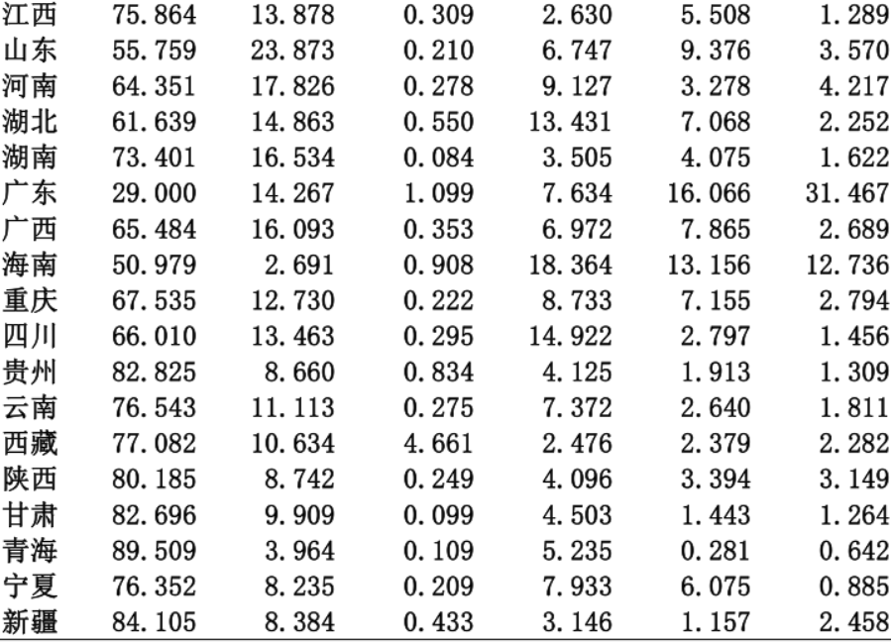
8多元统计分析及Python建模
8.3对应分析计算步骤
Notes:
plot(1:100)

Slide 31
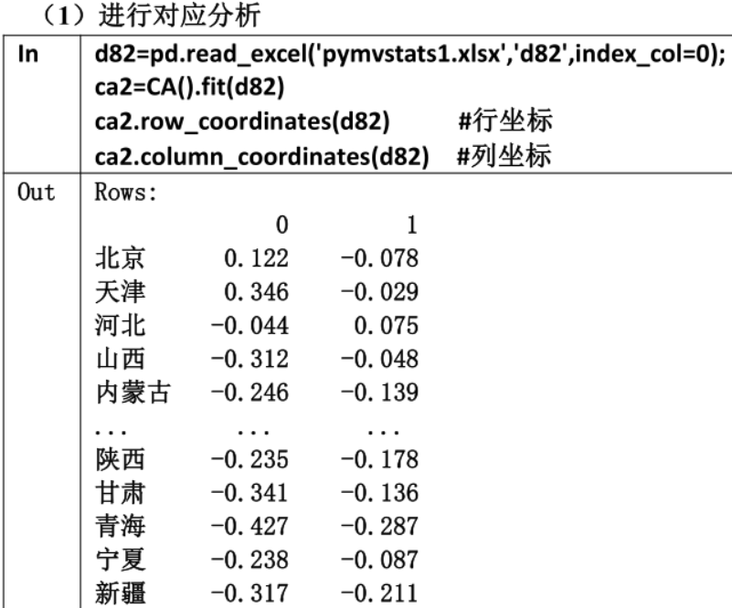
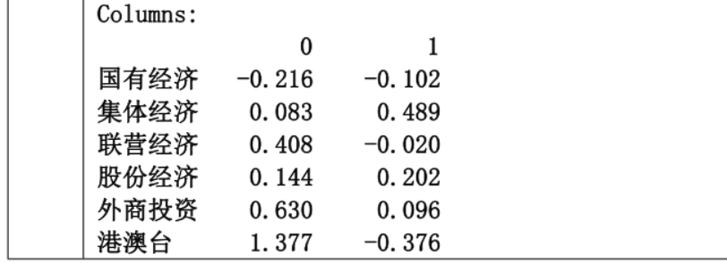
8多元统计分析及Python建模
8.3对应分析计算步骤
Notes:
plot(1:100)

Slide 32
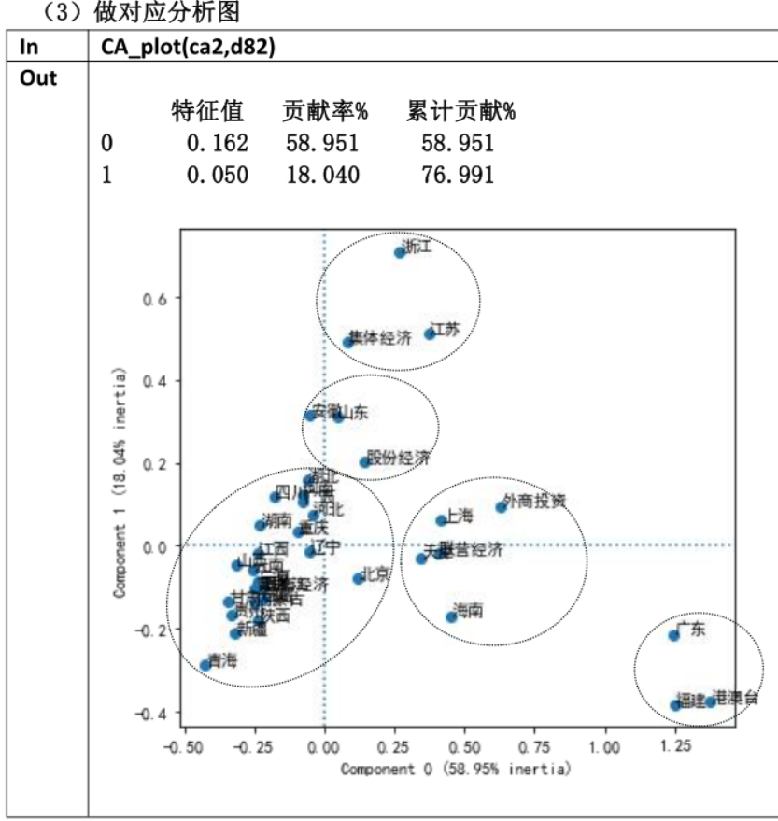
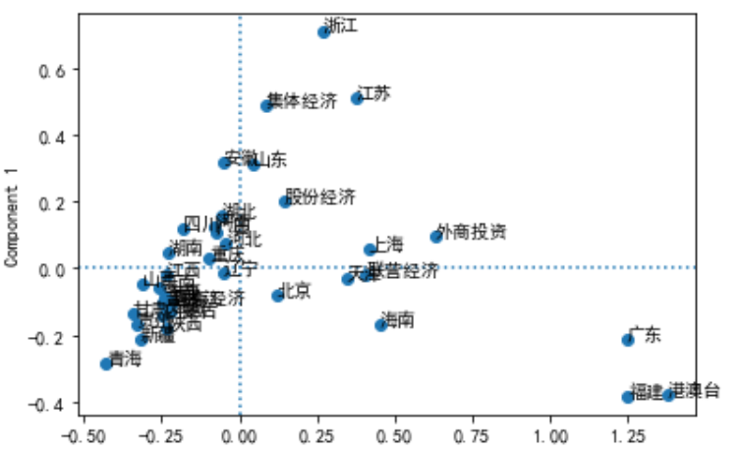
8多元统计分析及Python建模
8.3对应分析计算步骤
Notes:
plot(1:100)

Slide 33
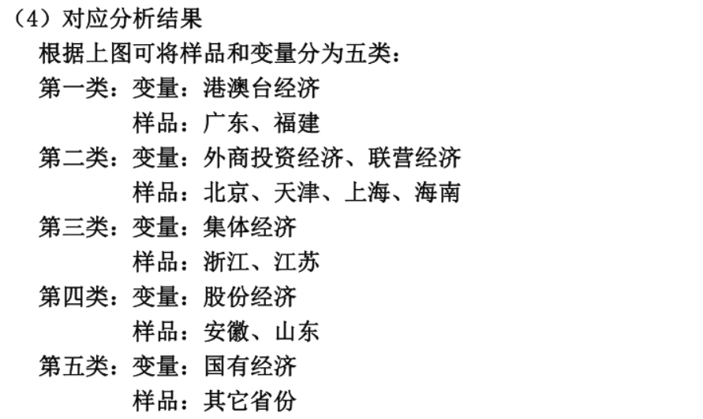
8多元统计分析及Python建模
8.3对应分析计算步骤
8.3.2 实证分析
Notes:
plot(1:100)

Slide 34
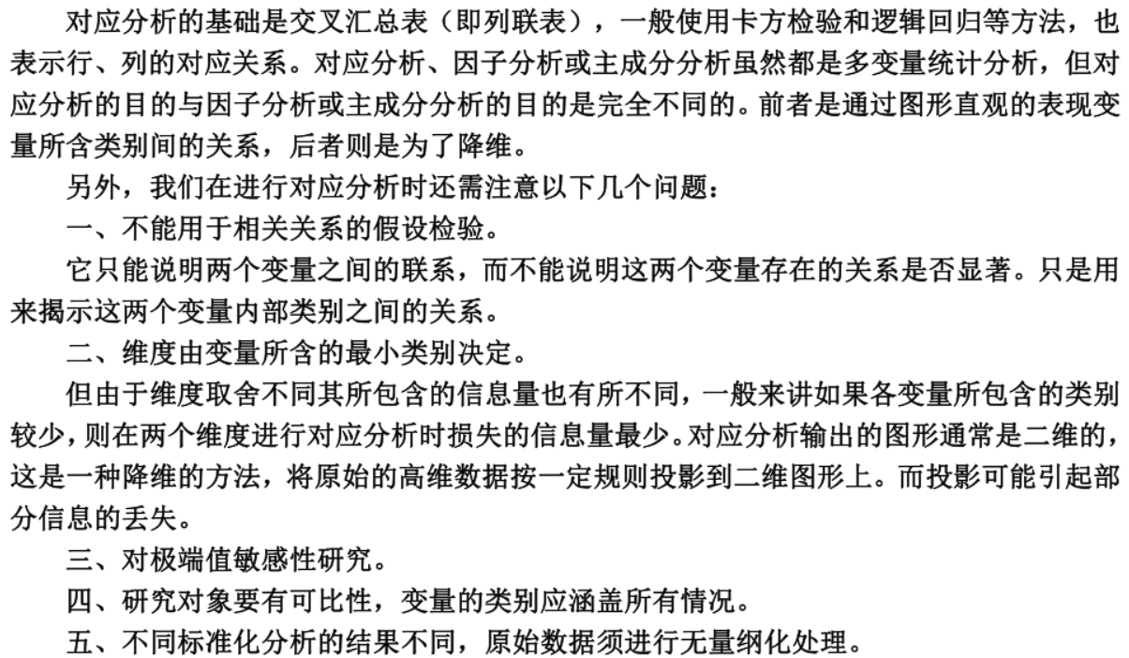
8多元统计分析及Python建模
8.4对应分析注意事项
Notes:
plot(1:100)

Slide 35

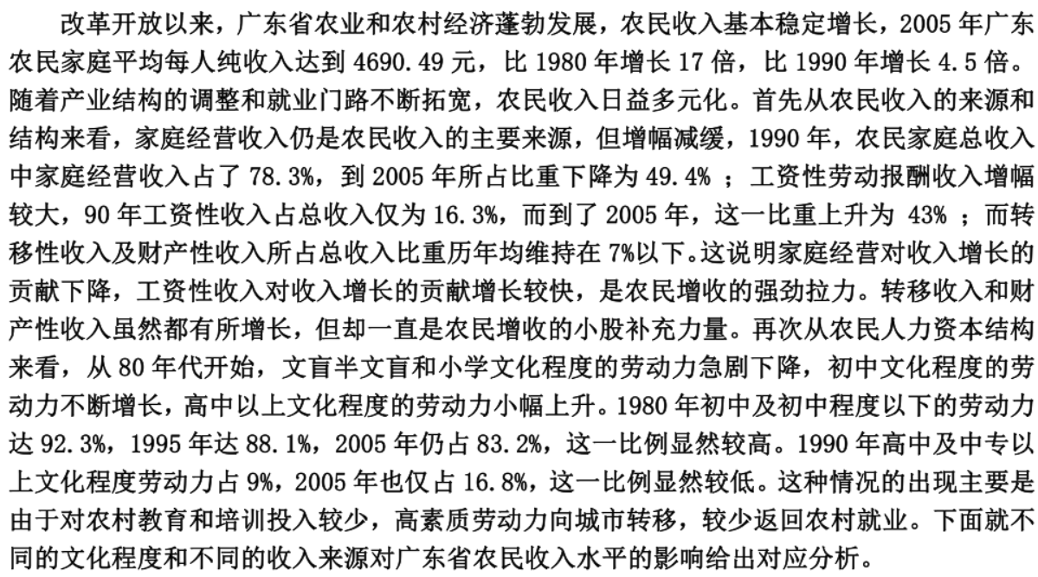
多元统计分析及Python建模
案例8：对应分析在农民收入中的应用
Notes:
plot(1:100)

Slide 36
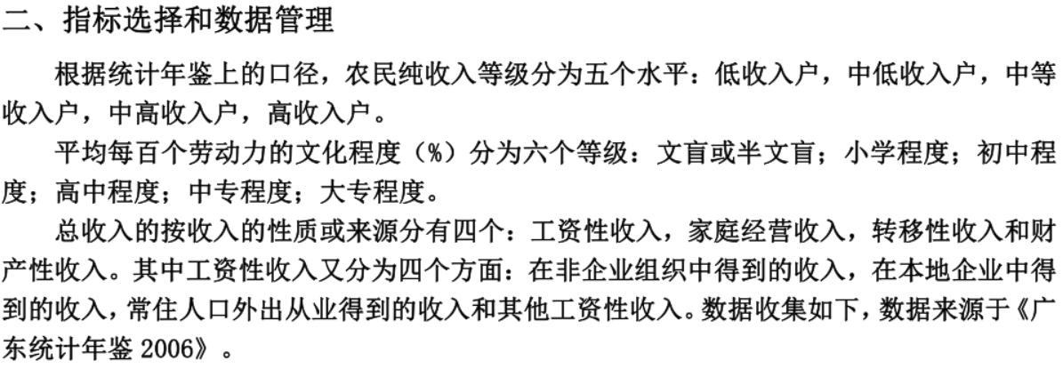
多元统计分析及Python建模
案例8：对应分析在农民收入中的应用
Notes:
plot(1:100)

Slide 37
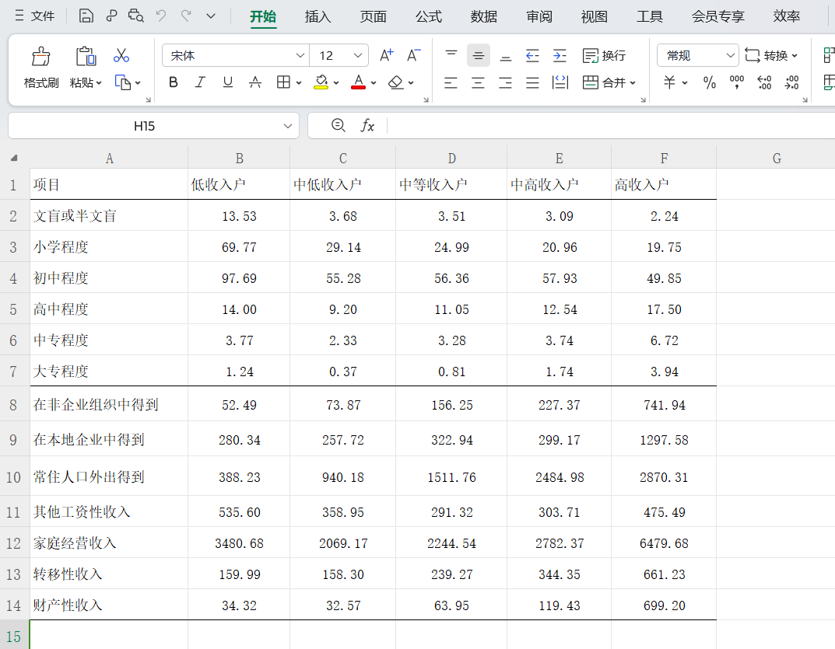
多元统计分析及Python建模
案例8：对应分析在农民收入中的应用
Notes:
plot(1:100)

Slide 38
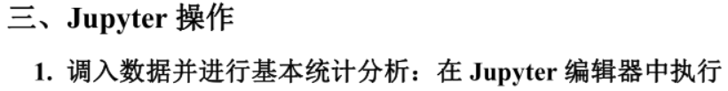
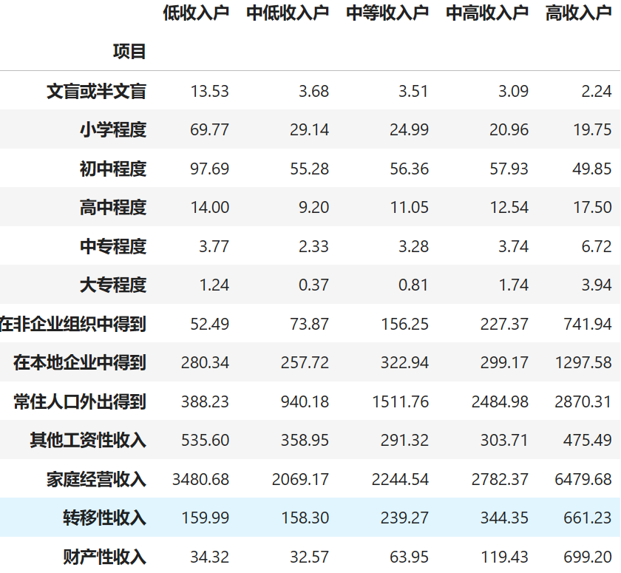
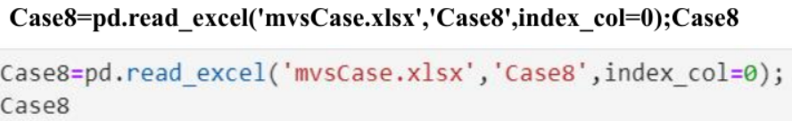
多元统计分析及Python建模
案例8：对应分析在农民收入中的应用
Notes:
plot(1:100)

Slide 39

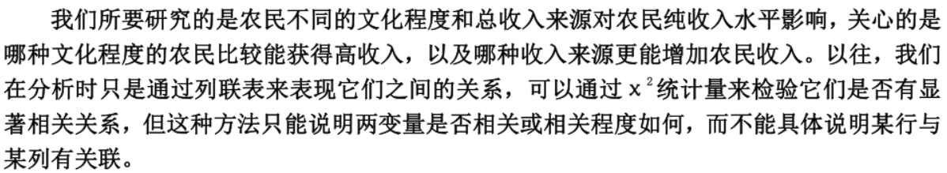
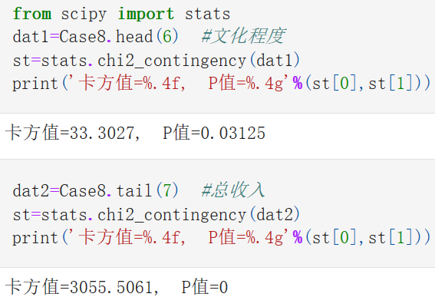
多元统计分析及Python建模
案例8：对应分析在农民收入中的应用
Notes:
plot(1:100)

Slide 40
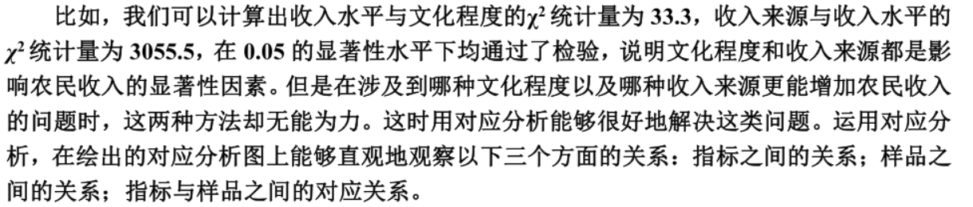
多元统计分析及Python建模
案例8：对应分析在农民收入中的应用
Notes:
plot(1:100)

Slide 41
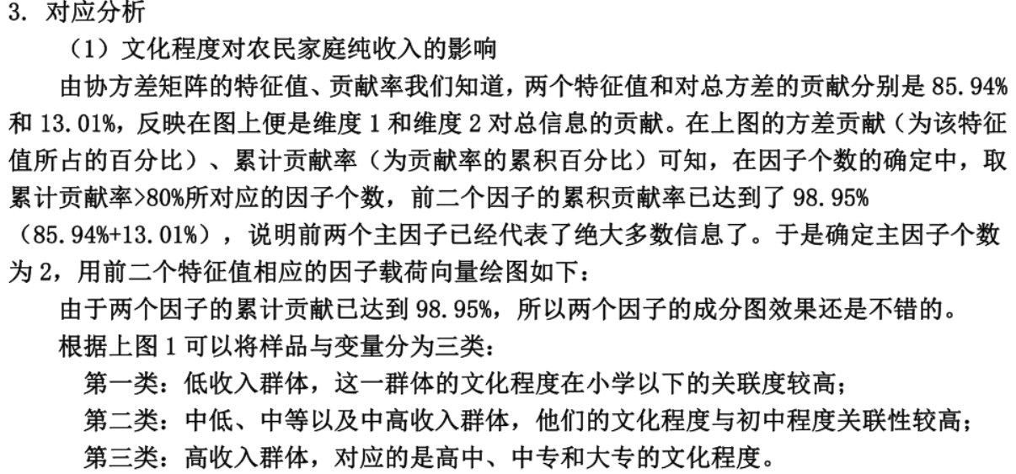
多元统计分析及Python建模
案例8：对应分析在农民收入中的应用
Notes:
plot(1:100)

Slide 42
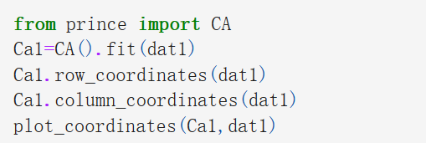
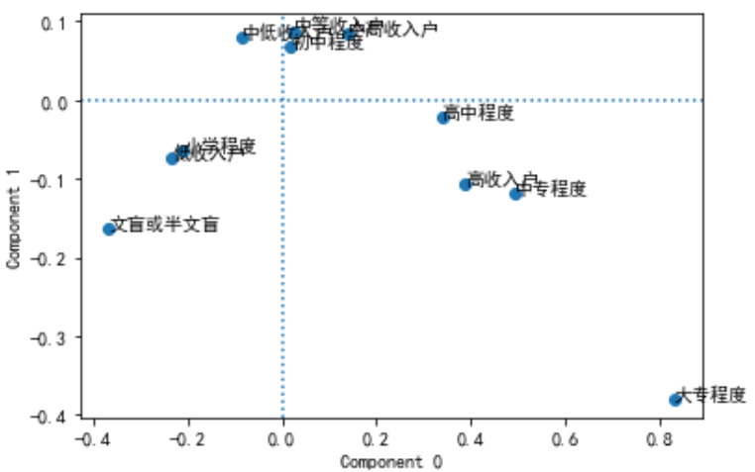
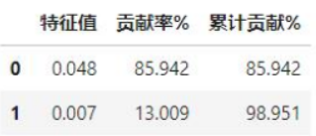
多元统计分析及Python建模
案例8：对应分析在农民收入中的应用
Notes:
plot(1:100)

Slide 43



多元统计分析及Python建模
案例8：对应分析在农民收入中的应用
Notes:
plot(1:100)

Slide 44

多元统计分析及Python建模
案例8：对应分析在农民收入中的应用
Notes:
plot(1:100)

Slide 45

多元统计分析及Python建模
案例8：对应分析在农民收入中的应用
Notes:
plot(1:100)

Slide 46

多元统计分析及Python建模
案例8：对应分析在农民收入中的应用
Notes:
plot(1:100)

Slide 47
第8章内容就讲到这里
欢迎大家继续学习

